Slide 1
數 據 分 析 與 應 用
Data Analytics and Preprocessing
By 洪啟倫

Slide 2
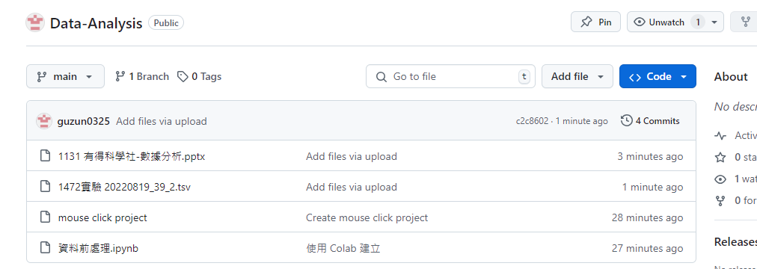
數 據 分 析 與 應 用
打開課程檔案
進到GitHub：https://github.com/guzun0325
選擇 Data Analysis 專案
下載1131 有得科學社-數據分析.pptx

Slide 3

數 據 分 析 概 論
Introduction of Data Analysis

Slide 4
大 綱
數據分析概論
資料預處理
Google colab 介紹
案例練習

Slide 5
數 據 分 析 概 論
Introduction of Data Analysis

Slide 6
數 據 分 析 概 論
數據分析
2006 年 1 月，美國著名學術作家 Thomas H. Davenport 在《哈佛商業評論》上發表了一篇名為 Competing on Analytics 的文章：
在這篇文章之後，不同行業的公司開始學習如何使用傳統和新的數據源來獲得競爭優勢
"….At a time when firms in many industries offer similar products and use comparable technologies, business processes are among the last remaining points of differentiation. And analytics competitors wring every last drop of value from those processes."
“......當許多行業的公司提供類似產品並使用類似技術時，業務流程是最後剩下的差異化點之一。分析競爭對手從這些流程中榨取每一滴價值。”

Slide 7
數 據 分 析 概 論
數據分析
數據分析主要透過不同技術與方法，從數據中提取新資訊
該技術包括統計學、資料探勘、機器學習、最佳化求解、數據可視化和許多其他領域。
The term comprises statistics, data mining, machine learning, operations research, data visualization, and many other areas.
數據分析本身不會提供任何新的價值或優勢；它僅是幫助人們做出更好的決定。
數據分析使進行決策時能屏除基於感覺和直覺情形，轉而採取以證據導向的決策。

Slide 8
數 據 分 析 概 論
數據預測
預測是數據分析的一個部分，其目標是從數據中提取知識並使用它來預測某些東西。
範例
一家保險公司有很多索賠需要審查，但只有幾個人去做。 他們知道有些索賠是欺詐性的，但他們沒有足夠的人員和時間來審查所有索賠。 那麼，是隨機選擇索賠還是建立一個預測系統來選擇欺詐概率較高的索賠？
如果可以建立一個比猜測更好的預測系統，該公司將能有效改善期檢測工作，並節省大量資金。
"Technology that learns from experience (data) to predict the future behavior of individuals in order to drive better decisions."
“從經驗（數據）中學習以預測個人未來行為，
並做出更好決策的一項技術”
Eric Siegel 《預測分析》

Slide 9
數 據 分 析 概 論
數據預測流程
問題定義(Problem definition)
了解預測問題與核心目標
資料提取與載入(Extract and load data)
將數據從資料庫或文件夾中提取並載入
數據整備(Prepare Data)
將原始數據轉換成可分析型式
資料型別需進行轉譯或再提取(特徵值)
建立模型(Create Model)
嘗試建立模型

Slide 10
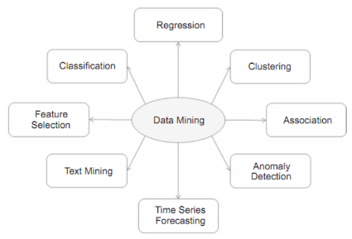
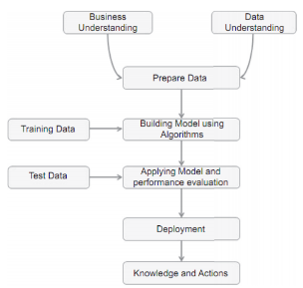
數 據 分 析 概 論
數據預測流程
模型表現分析(Performance Evaluation)
根據模型表現，進行參數調整以優化
輸出模型並建立可視化程序(Create visual application)
將模型進行輸出，並將其導入實際應用場域
Data Analytics

Slide 11
資 料 預 處 理
"In Data Science, 80% of time spent prepare data, 20% of time spent complain about need for prepare data"
在資料科學中，80%的時間花在準備數據上， 其餘20%則花在抱怨需要準備數據上

Slide 12

資 料 預 處 理
數據問題(Data issue)
ACM KDD杯是一年一度的數據大賽，其中獲獎組別通常在數據預處理方面下足龐大功夫。
資料分析其一重要點為利用可用的數據，因此蒐集數據時須根據其目的而有所差異。
某些變數可取得決定性的訊息，因此要特別確保其準確性；然而部分數據可能只是信息性，其特徵含量則較少。
血壓
極重要
性別
輕度重要
生日
不重要
年齡
重要
體重
重要
姓名
不重要

Slide 13
資 料 預 處 理
資料建構過程並非每次都是乾淨的，此時則需透過前處理來優化數據。
資料轉化(Transformation of variables)：
資料縮放(正規劃)：產品公差標準化
提取/更改資料類別：生日提取年齡、利息換算成長利率、成績換PR
缺失值(Missing value)：未被記錄到或不存在
由於數據蒐集過程難免產生狀況，因此有些特徵無法記錄到
有時缺時值並非沒紀錄，而是原本就是“0” (觀看次數….)
了解缺失值的成因將決定如何進行後續處置
異常值(Outlier)：遠離其他數據點的數據，以統計上來說就是位於95%信賴區間外的數據
紀錄平均薪資，其中有混入百萬富翁的收入會造成判斷失準

Slide 14













資 料 預 處 理
數據型別與轉換(Data Types and Conversions)
某些演算法(例如：SVM)無法處理任何名義(nominals)屬性的數值，因此須將這些數據進行轉換。
名義類型：二項式(binominal)、多項式(polynomial)
數值類型：整數(Integer)、實數(real number)、日期單位(date-time)
二元類別
主要為二元類別資料，例如性別是/否、有/無
多元類別
主要包含多元的資料，例如國家
學歷、分類
整數
整數包含正整數、零、負整數
實數
實數包含有理數與無理數，例如分數、根號、虛數
日期
與時間相關的資料，包含日期、年分、分鐘
Binominal
Polynomial
Integer
Real number
Date-time

Slide 15
資 料 預 處 理
特徵工程(Feature Engineering)
特徵建構(Feature Creation)
主要利用對問題的理解與領域知識(Domain Knowledge)，將特徵之間做「加、減、乘、除」等等的操作，去建構適合用進行分析的特徵。
特徵轉換(Transformations)
將特徵範圍、分佈進行轉變，以符合易於模型理解的樣貌。
特徵提取(Feature Extraction)
主要是降低資料的欄位數，將最符合資料的內涵萃取出來。
特徵選擇(Feature Selection)
特徵是否有發散、特徵和目標結果是否有相關性來決定保留與否。

Slide 16

Google colab 介 紹

Slide 17




Google colab
Python
Python 是一種易於解譯的高階物件導向程式設計語言，用於 Web 應用程式、軟體開發、資料科學與機器學習 (ML)。
Python省去了傳統語法中複雜的宣告問題，可透過直觀的方式進行編譯，並透過縮排的方式規劃執行區塊，撰寫上更為簡潔
優點
容易撰寫，適合初學者寫，非常直觀
功能強大，許多函式庫都可以輕鬆使用
應用範圍廣，包含機器學習、數據分析、爬蟲等等
可以找到各式各樣的學習資源，程式案例
缺點
執行速度比許多低階模型緩慢如：c/c++

Slide 18
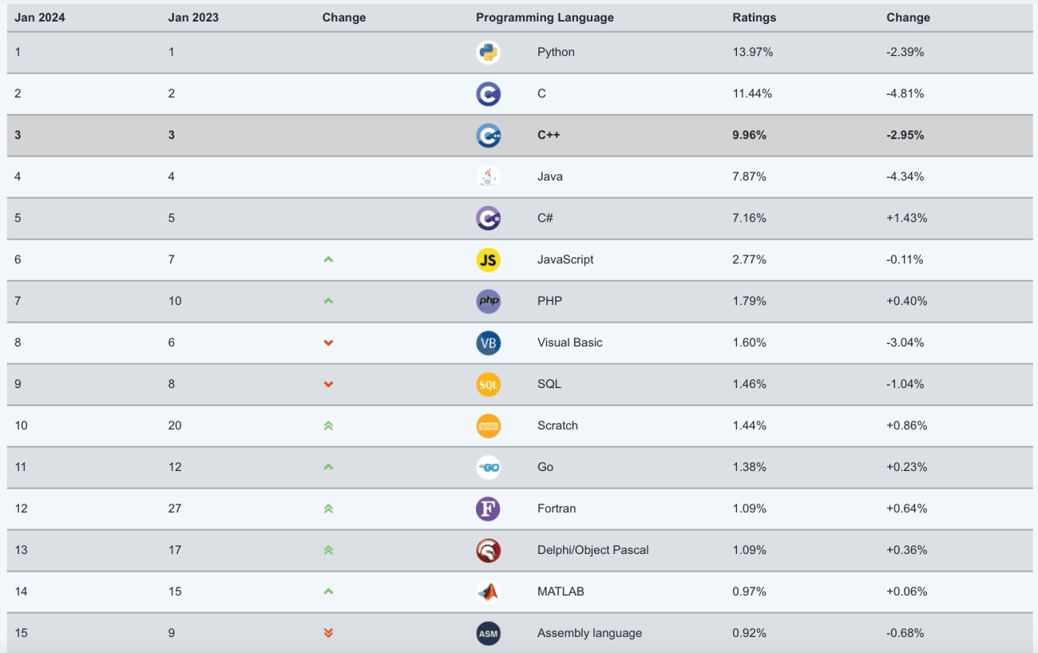
Google colab
Python
在2024年，Python晉升為程式設計師中第一名熱門的語言
資料來源： 2024 TIOBE 程式語言排名

Slide 19
Google colab
Google colab
Google Colab是一個基於雲端的Python開發環境，提供免費的CPU和GPU資源，讓用戶可以在網頁瀏覽器中運行和編寫Python程式。
Google Colab支援Jupyter筆記本，並提供預裝的Python套件，方便進行數據分析、機器學習、深度學習等任務。
優點
電腦僅需連線即可使用，無須準備運算力強的電腦
省去安裝python環境的困難，可使用最新模組
可體驗GPU、CPU的主機規格進行運算
缺點
可進行運算的單元有限制，如果要更多須另外付費
運行結果無法長期保存，僅供測試使用

Slide 20
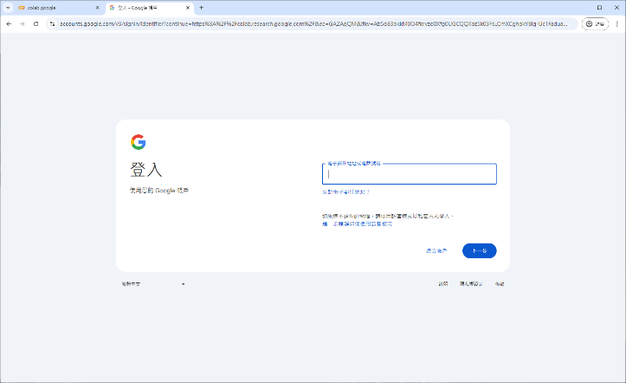
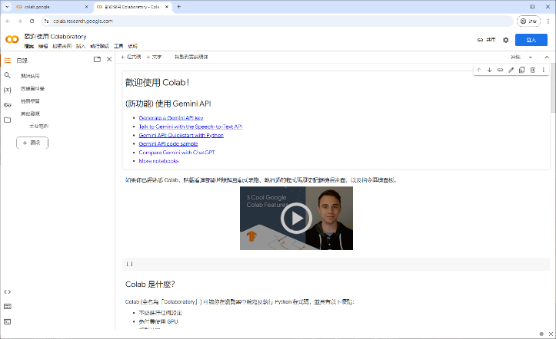
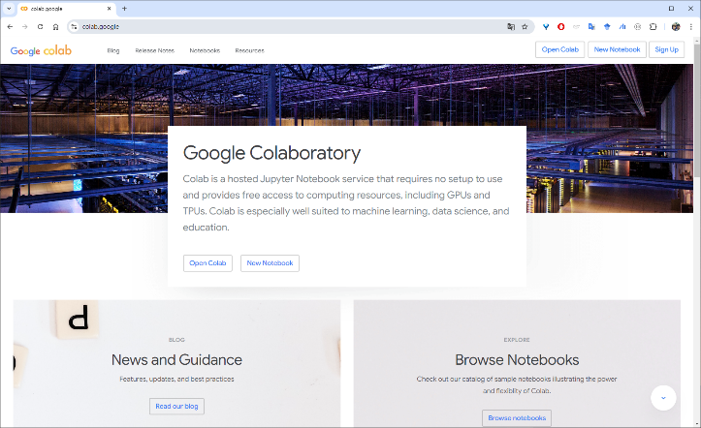
Google colab
Google colab
https://colab.google/

Slide 21
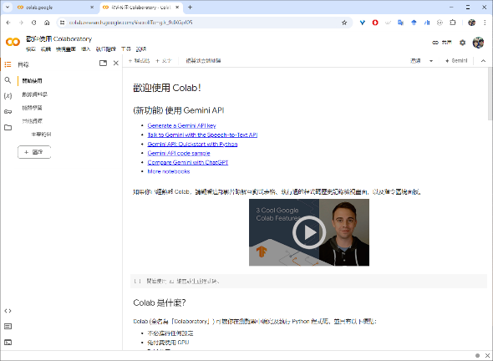
Google colab
Google colab 環境介紹
功能列表
目錄：可顯示Markdown標籤
搜尋：可進行問字搜尋與取代
變數：可檢視當前儲存變數
密碼：可將當前的環境進行加密
檔案：匯入的檔案資料在此顯示
參數面板
可顯示當前CPU、GPU及記憶體狀態
列表對應
功能
工作區
主要進行程式及筆記撰寫

Slide 22
案 例 練 習 - 特 徵 建 構
Feature Creation - catch computer task mouse click event

Slide 23

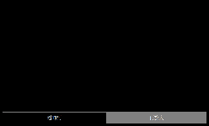
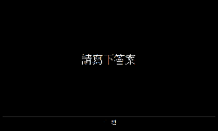
案 例 練 習 - 特 徵 建 構
案例介紹
有一個電腦程式主要用於文字辨識，該程式每次會在畫面的中心出現一段文字，並且每一次只出現0.75秒，此時使用者如果可以看到該文字就點選「看的到」，如果無法就按下「再放大」，那文字就會以放大一個font的形式再次出現，直到看到文字為止。
第一次原始
出現0.75s
看不到
再放大
第二次放大出現0.75s
看到了
看的到
寫下答案
您好
您好

Slide 24
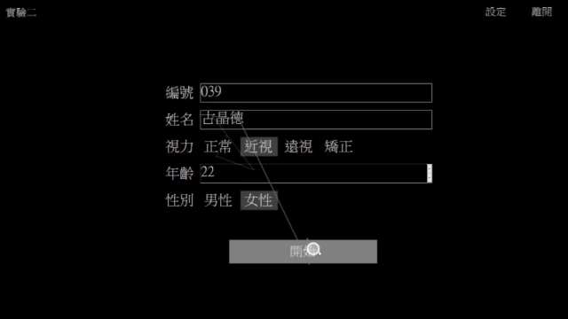
案 例 練 習 - 特 徵 建 構
案例介紹

Slide 25
案 例 練 習 - 特 徵 建 構
案例介紹
目標：想知道受測者看到文字出現到點擊滑鼠的反應時間
提問：可以怎麼算出答案?
想法：如果可以知道每次滑鼠按下的時間，就可以用兩次滑鼠的間格時間算出反應時間。
開始
點擊再放大
點擊再放大
點擊看到了
3s
0.75s
? s
0.75s
? s
0.75s
? s
倒數
1 font
2 font
3 font
write
time
A
B
C
D
B-(A+3+0.75)
C-(B+0.75)
D-(C+0.75)

Slide 26
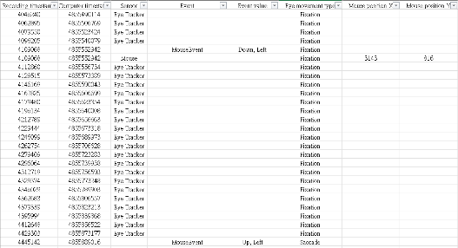
案 例 練 習 - 特 徵 建 構
案例介紹
資料說明：該實驗全程由眼動儀軟體紀錄，其透過每毫秒紀錄當前眼睛凝視點位，再計算出視覺掃視軌跡、凝視點、熱點圖等計算。
方法：透過眼動儀軟體所輸出的數據中，有單獨紀錄滑鼠的事件標記、時間及座標等，因此要透過這些數據抓特徵。
Recording Time
Computer Time
Sensor
Event
Event Value
Mouse position X
Mouse position Y

Slide 27
案 例 練 習 - 特 徵 建 構
案例介紹
Recording timestamp：資料紀錄的時間(累計微秒)
Computer timestamp：資料紀錄的電腦時間(累績微秒)
Sensor：資料記錄設備來源
Event：紀錄事件說明
Event value：紀錄事件註記
Mouse position X：滑鼠當前X軸座標
Mouse position Y：滑鼠當前Y軸座標

Slide 28
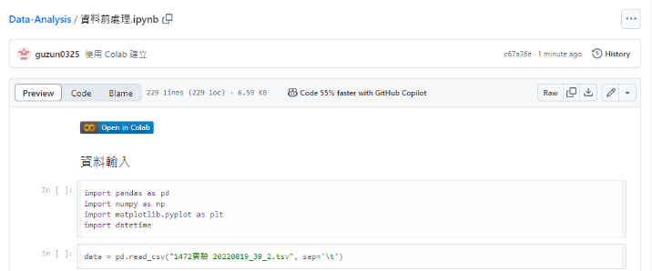
案 例 練 習 - 特 徵 建 構
打開Google colab 檔案
進到GitHub：https://github.com/guzun0325
選擇 Data Analysis 專案
開啟Google Colab：資料前處理

Slide 29
案 例 練 習 - 特 徵 建 構
資料輸入
輸入套件
上傳檔案：1472實驗 20220819_39_2.tsv
匯入資料
import pandas as pd
import numpy as np
import datetime
data = pd.read_csv("1472實驗 20220819_39_2.tsv", sep='\t')

Slide 30
案 例 練 習 - 特 徵 建 構
轉換微秒為時間
1秒= 1000毫秒
1毫秒= 1000微秒
from datetime import timedelta
def milliseconds_to_hms(milliseconds: int) -> str:
"""毫秒轉hh:mm:ss.ffff
"""
time_delta = timedelta(milliseconds=milliseconds)
total_seconds = time_delta.total_seconds()/1000 # 1小時3600秒
seconds_in_hours = timedelta(hours=1).total_seconds() # 1分鐘60秒
seconds_in_minute = timedelta(minutes=1).total_seconds() # 小時, 剩餘小時的秒數 = 總秒數/3600秒(1小時=3600秒)
hours, remainder = divmod(total_seconds, seconds_in_hours)
# 分鐘, 剩餘秒數 = 剩餘小時的秒數/60秒(1分鐘=60秒)
minutes, seconds = divmod(remainder, seconds_in_minute)
# 秒, 毫秒 = 剩餘秒數的整數部分和毫秒部分
seconds_int = int(seconds)
milliseconds = int((seconds - seconds_int) * 1000) return f'{int(hours):02}:{int(minutes):02}:{seconds_int:02}.{milliseconds:03}'
print(milliseconds_to_hms(1004.115))

Slide 31
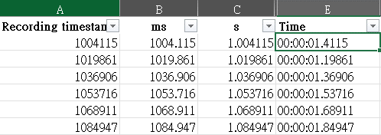
案 例 練 習 - 特 徵 建 構
轉換微秒為時間
將原本微秒的時間轉換為格式 hh:mm:ss.ffff
time_list = []
for i in range (len(data)):
time = milliseconds_to_hms(int(data['Recording timestamp'][i]))
time_list.append(time)
data = pd.concat([pd.DataFrame({'time list':time_list}),data],axis=1)

Slide 32
案 例 練 習 - 特 徵 建 構
篩選跟點擊相關的事件
篩選事件欄位(Event)為滑鼠點擊‘MouseEvent‘ 的資料
計算任兩個滑鼠點擊事件的間格時間
mouse = data['Event'] == 'MouseEvent' #計算那些欄位是Moouse
mouse_data = data[mouse] #取出對應欄位的資料
mouse_data.reset_index(drop=True, inplace=True) #重新調整索引
def calculate_mouse_intervals(picklist):
delay_list = []
for i in range(1, len(picklist)):
mouse_delay = picklist[i] - picklist[i - 1]# 計算兩點距離
ms_dist = mouse_delay / 1000.0 # 微秒轉換為毫秒單位
delay_list.append(ms_dist)
return delay_list
mouse_delay = calculate_mouse_intervals(mouse_data['Recording timestamp'])

Slide 33
案 例 練 習 - 特 徵 建 構
將篩選出的欄位整合
將我們需要的資料欄位個別拉出來製作成新表格
將檔案用excel的格式匯出，會儲存在content中
mouse_form = pd.DataFrame({'time':mouse_data['time list'][:-1],
'Recording Timestamp’:
mouse_data['Recording timestamp'][:-1],
'Mouse delay':mouse_delay})
#扣除最後一次按鈕沒有反應時間
print(mouse_form)
import pandas as pd
# Create a Pandas Excel writer using XlsxWriter as the engine.
writer = pd.ExcelWriter('mouse_click.xlsx', engine='openpyxl')
# Convert the dataframe to an XlsxWriter Excel object.
mouse_form.to_excel(writer, sheet_name='mouse_click')
# Close the Pandas Excel writer and output the Excel file.
writer.close()

Slide 34
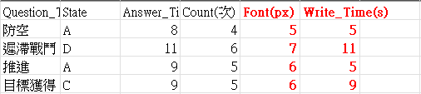
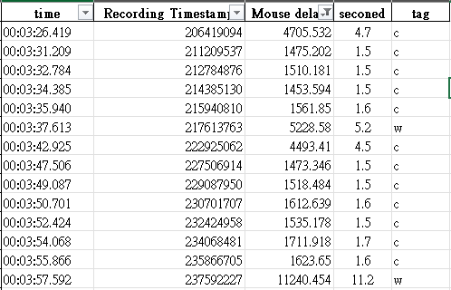
案 例 練 習 - 特 徵 建 構
將篩選出的欄位整合
程式事件紀錄
pixel 1：3+1.7
pixel 2：1.5
pixel 3：1.5
眼動事件紀錄
pixel 4：1.5
pixel 5：1.6

Slide 35
謝 謝 聆 聽
講師：洪啟倫
2024/09/27

